Slide 1
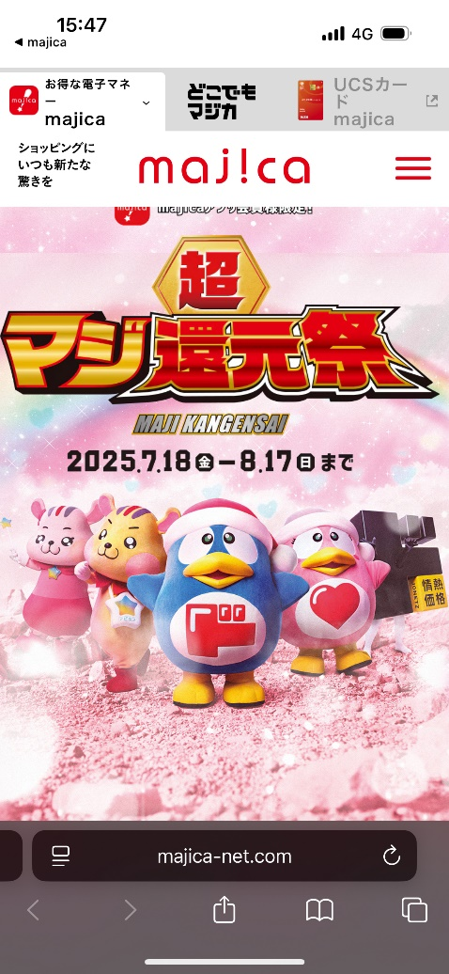
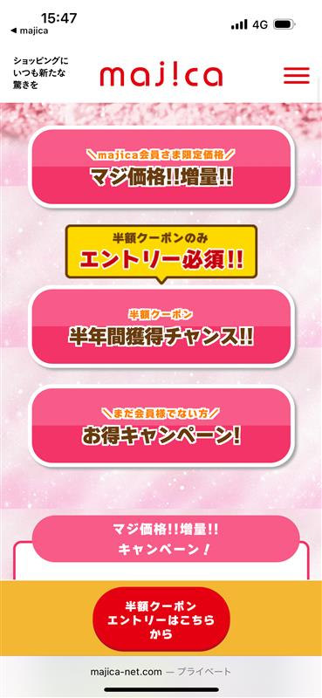
最上部
ページ途中
左のようなイメージで
カラコンARデジタル試着の
キャンペーンページをWEBで作成し
アプリからWEBviewで見れる形にします

Slide 2
左の赤枠に入るトップ画像を作成頂きたいです

Slide 3
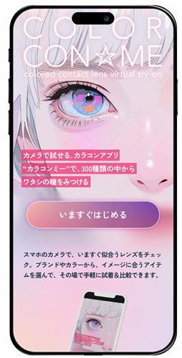


サイズ：750×720
イメージを共有しますのでイラスト、背景、ロゴ、一言を載せた画像を
3パターンほど作成頂けますでしょうか？
また、サービス名は「EYE Palette」で検討しており若年層をターゲットにしつつ少しブランド感を表せるとありがたいです
配置
イラストのイメージは女性の目を大きめに表示、下のような片目や両目で片方だけ盛れてるという画像をイメージしています
カラコンARデジタル試着
majica
EYE Palette
イラスト
気になるカラコンすぐ試着
おうちでもお店でもどこでも理想の瞳に出会える

